Slide 1


Slide 2
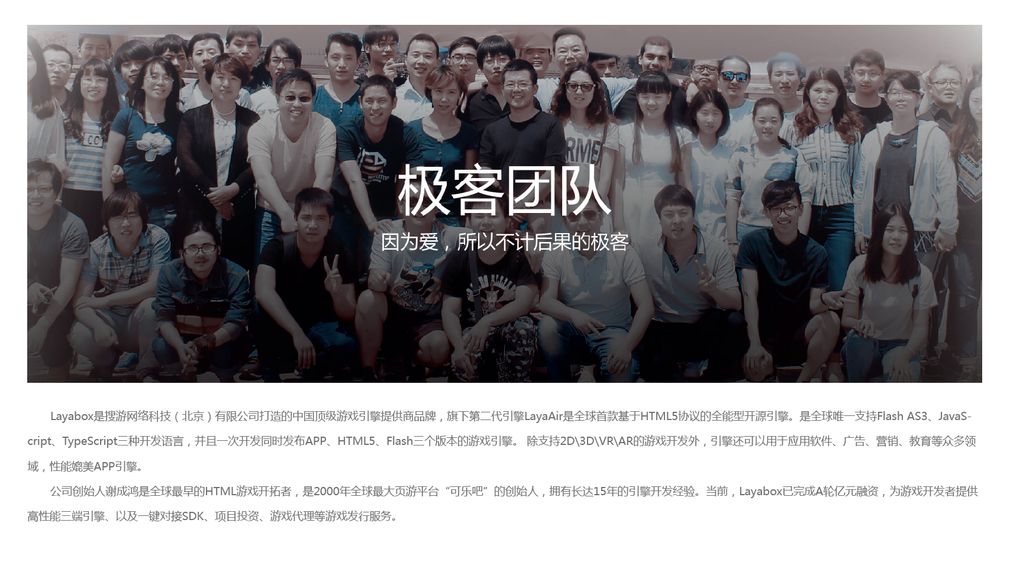

Slide 3
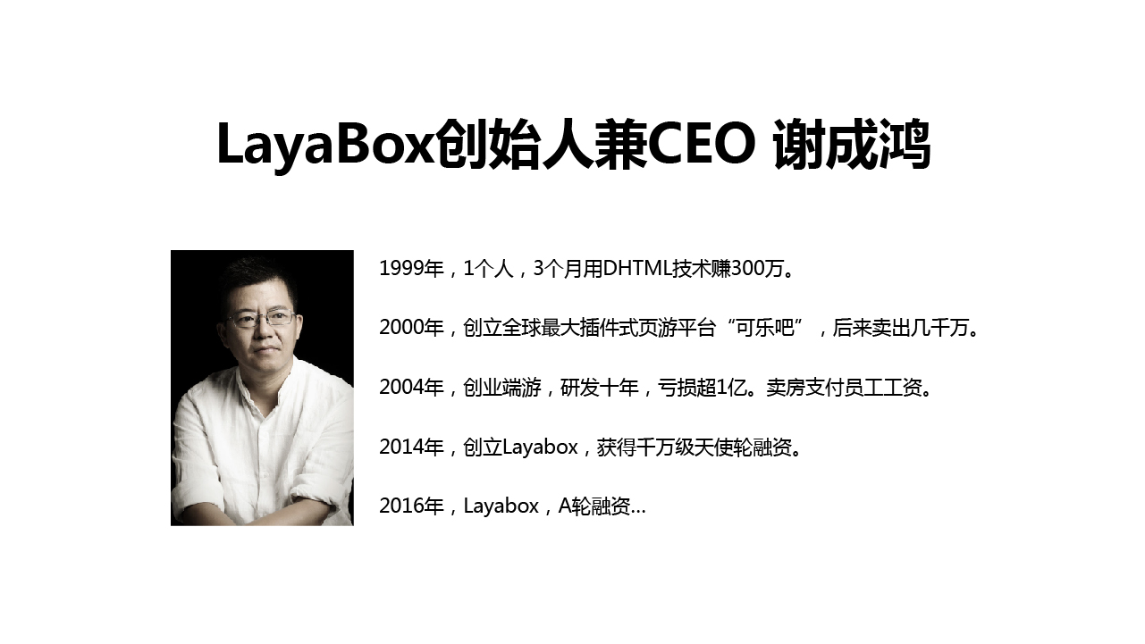


Slide 4
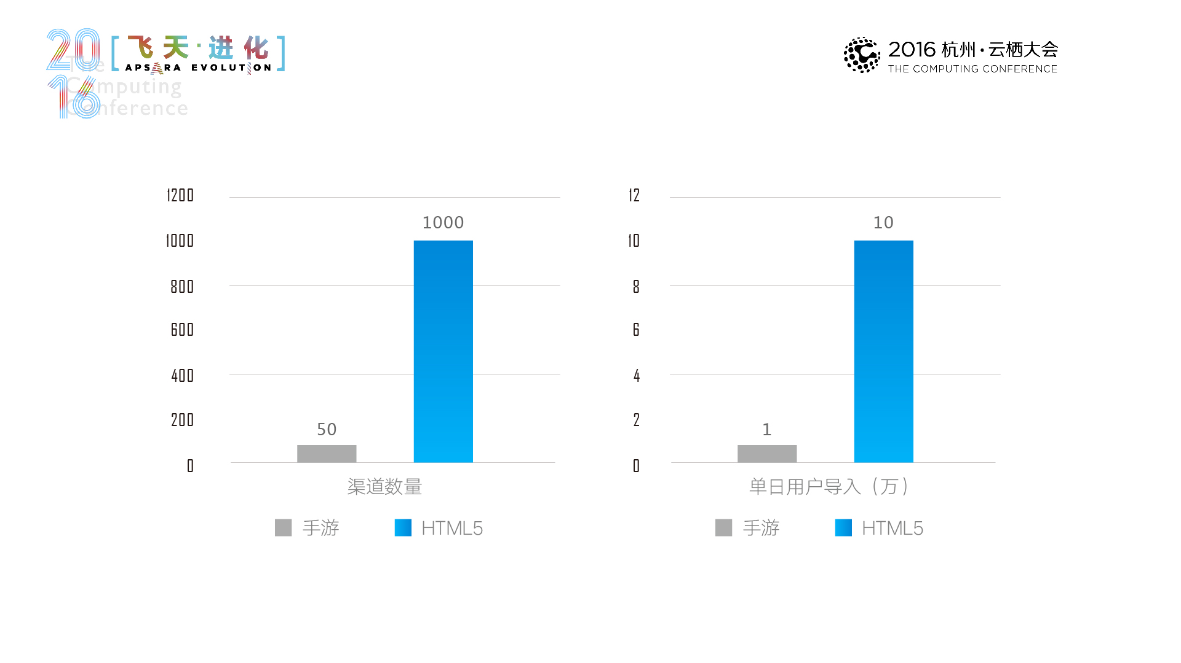
跨界三端 助力H5腾飞

Slide 5

跨界三端 助力H5腾飞

Slide 6


Slide 7
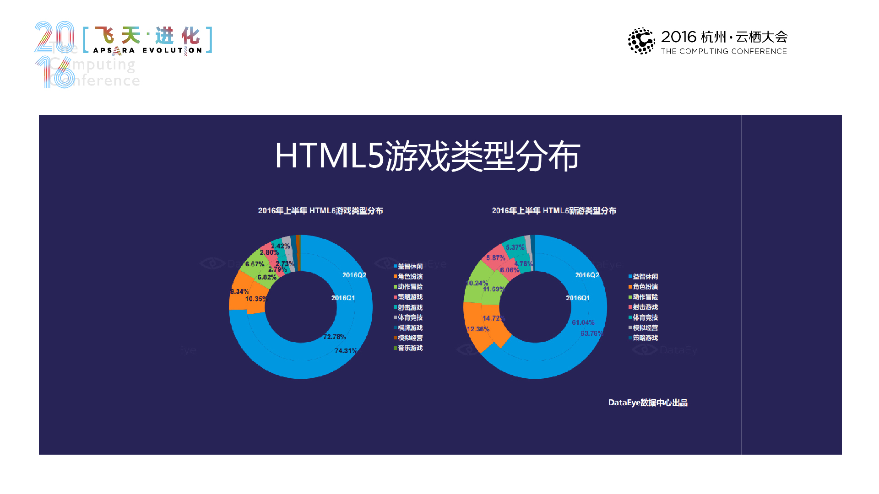
跨界三端 助力H5腾飞

Slide 8
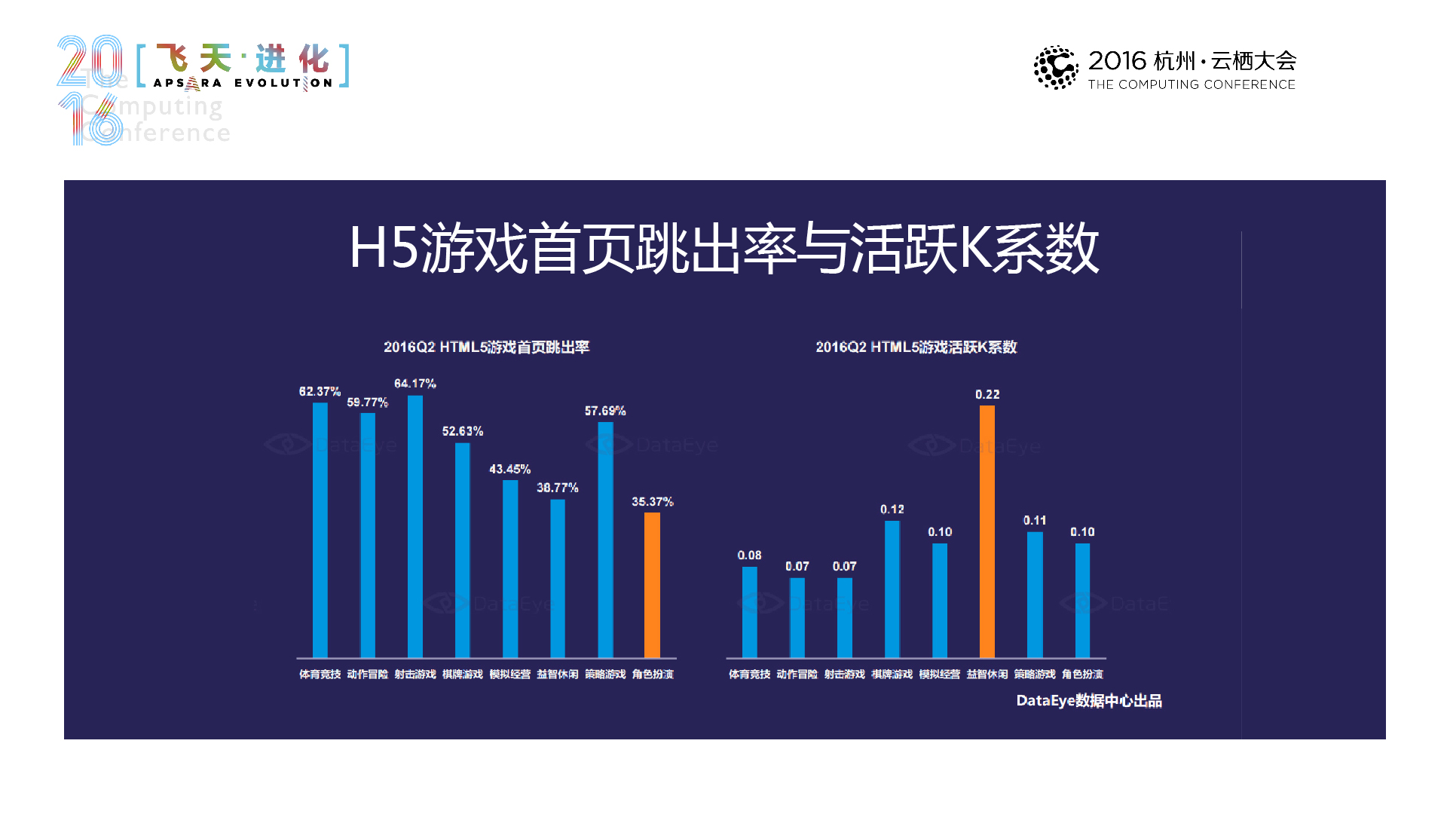
跨界三端 助力H5腾飞

Slide 9
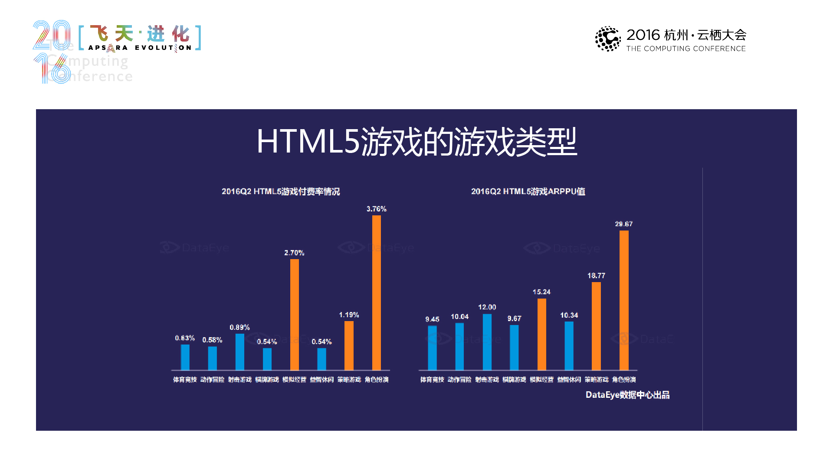
跨界三端 助力H5腾飞

Slide 10
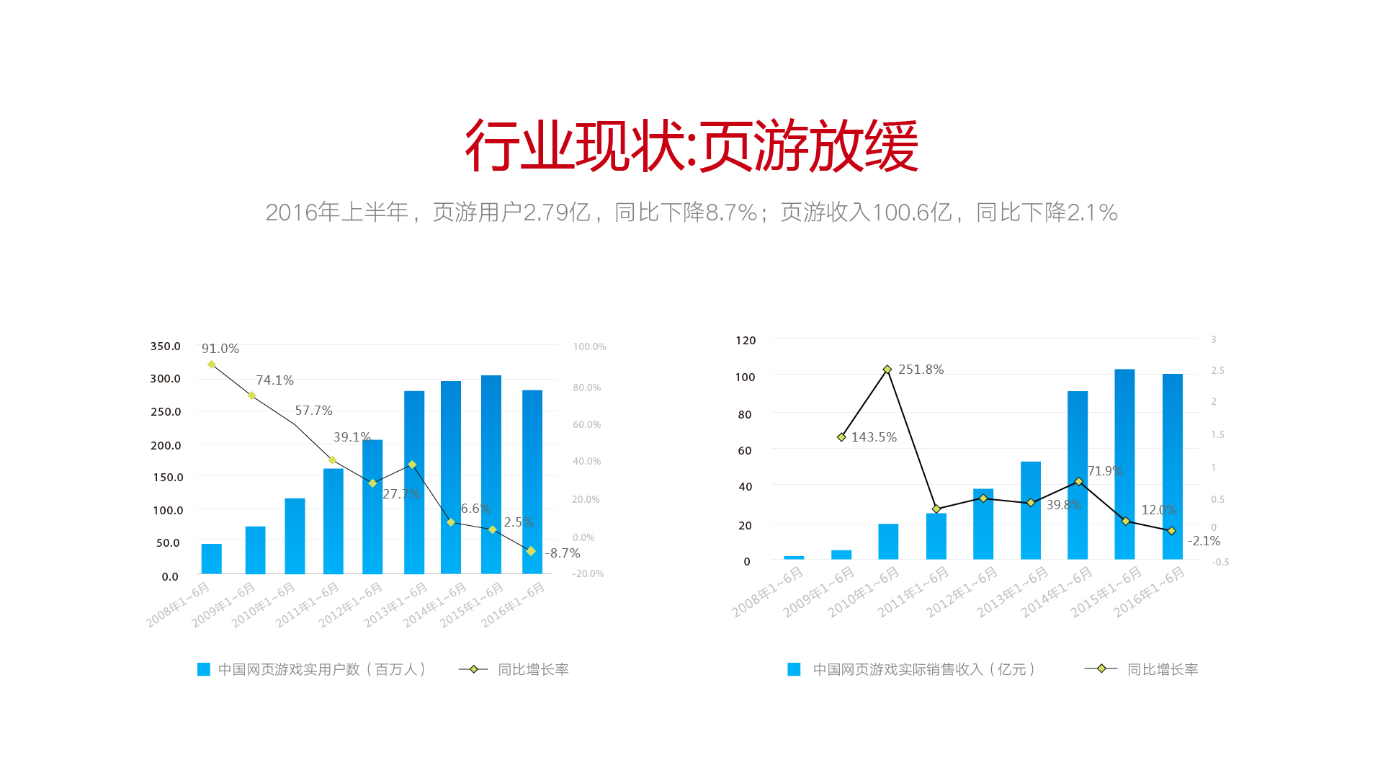

Slide 11
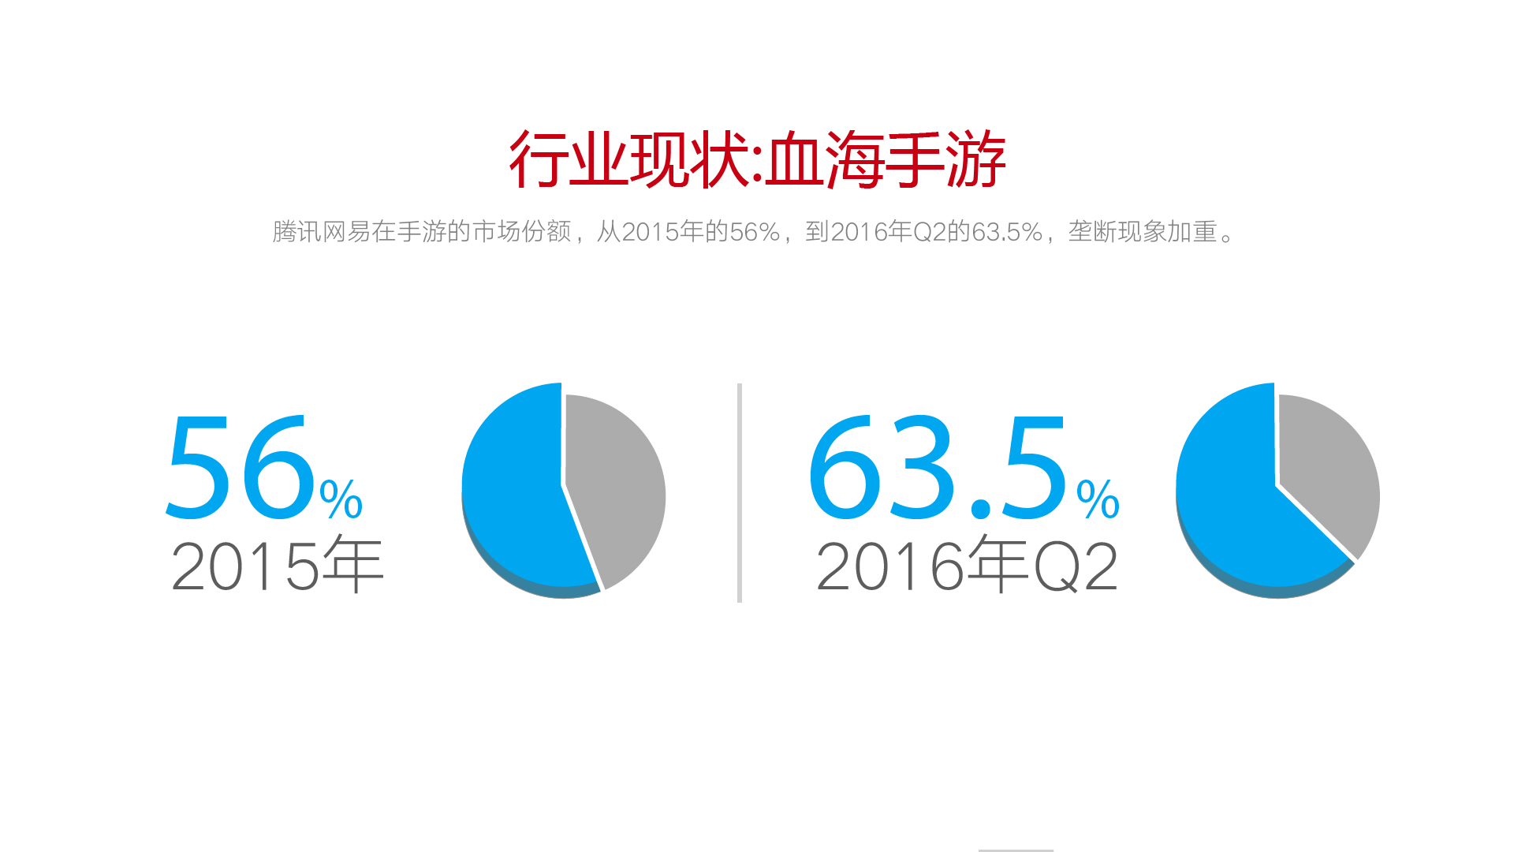

Slide 12


Slide 13
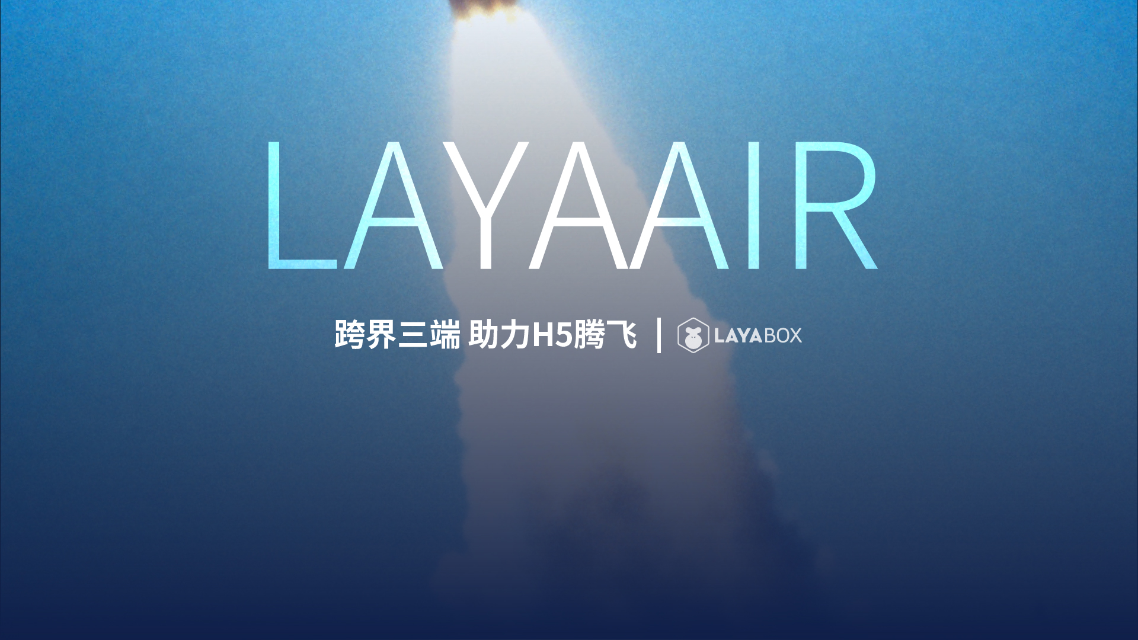

Slide 14

LayaBox旗下第二代引擎
多端
3>1：同时发三个版本，赚三份钱

Slide 15
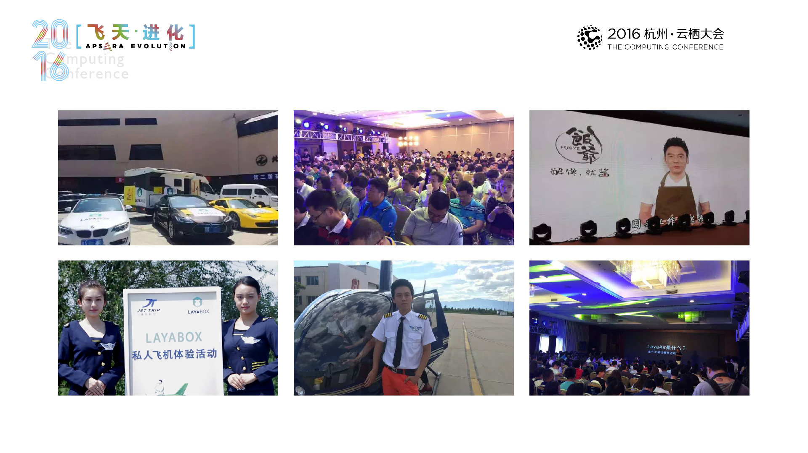
2016.6.30 LayaAir 1.0发布会
2016年6月30日LayaBox旗下第二代引擎LayaAir1.0发布会

Slide 16
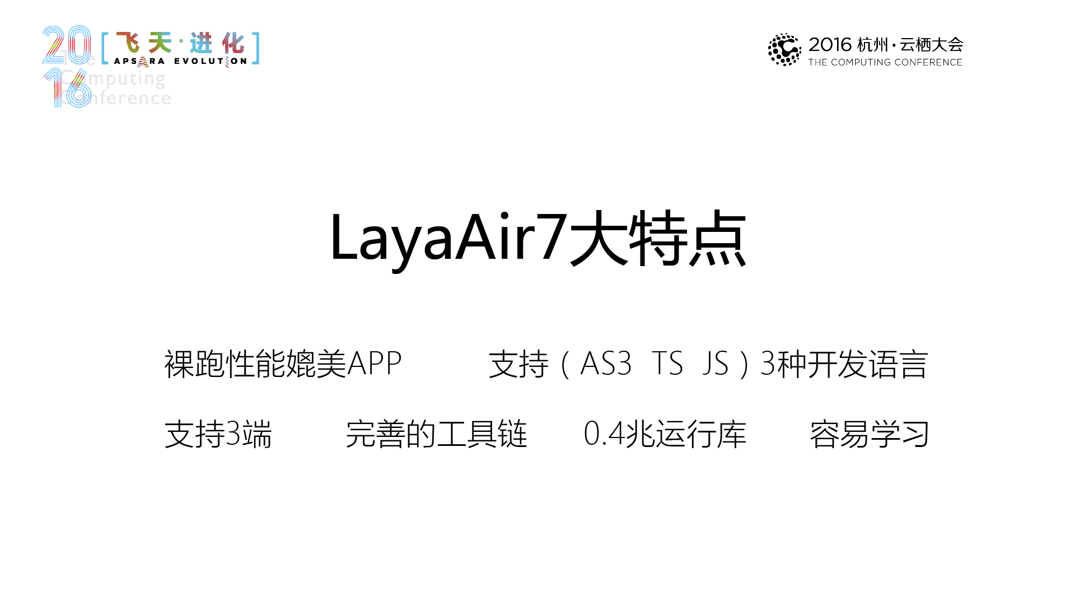
裸跑性能媲美APP
支持3端
支持（AS3 TS JS）3种开发语言
支持2D 3D VR
完善的工具链
0.4兆运行库
容易学习

Slide 17
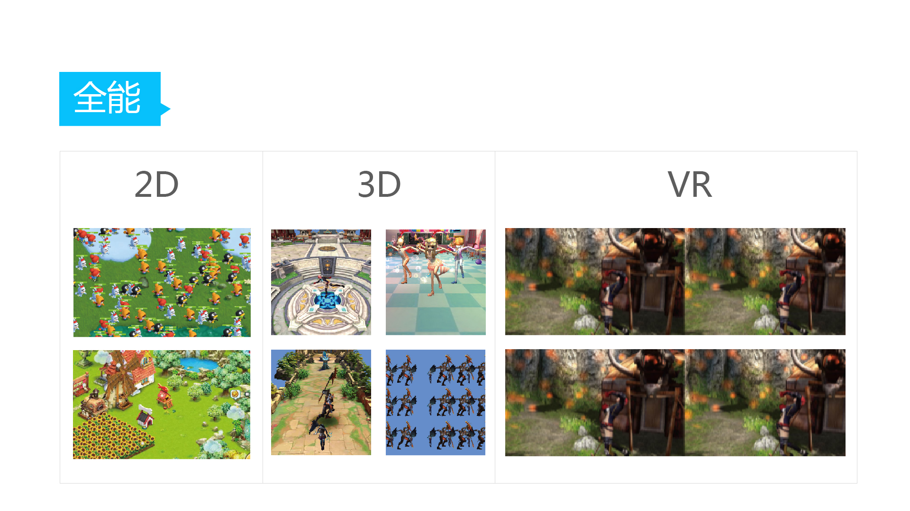

Slide 18

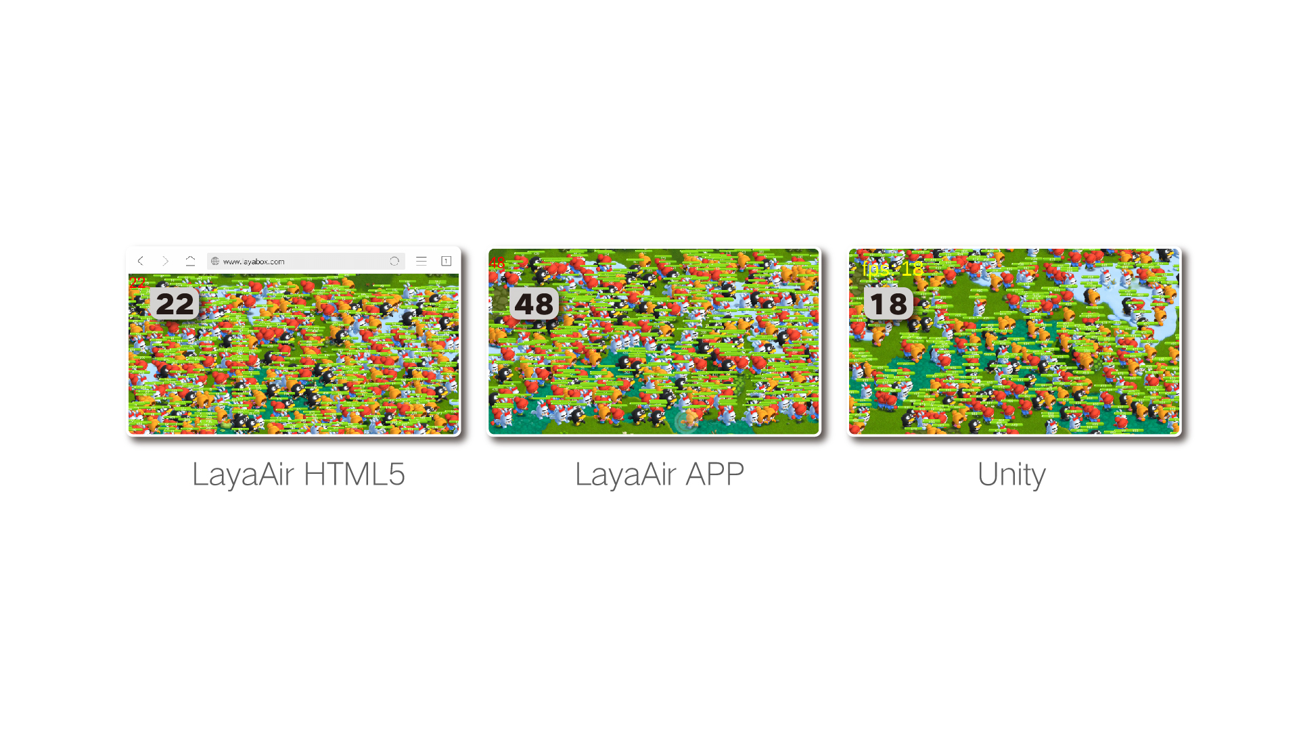


Slide 19
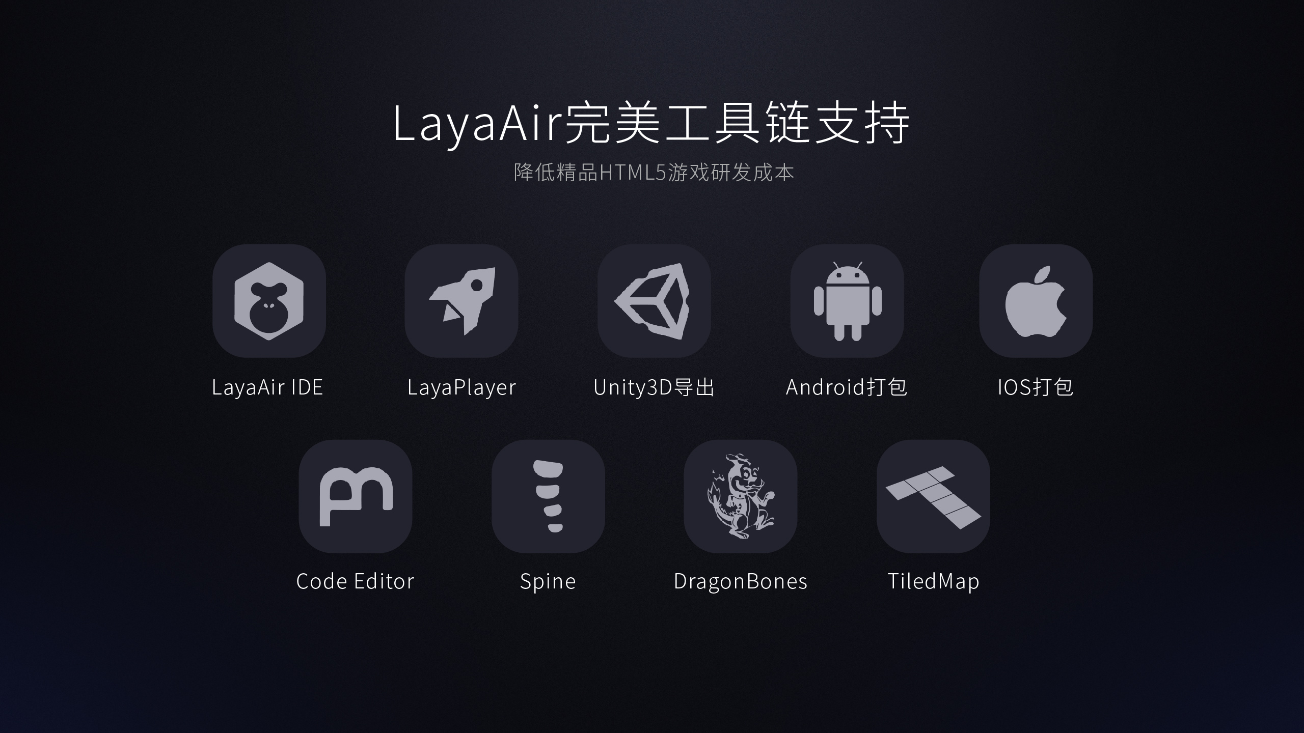

Slide 20

腾讯、ForGame等知名游戏公司都在使用LayaAir

Slide 21



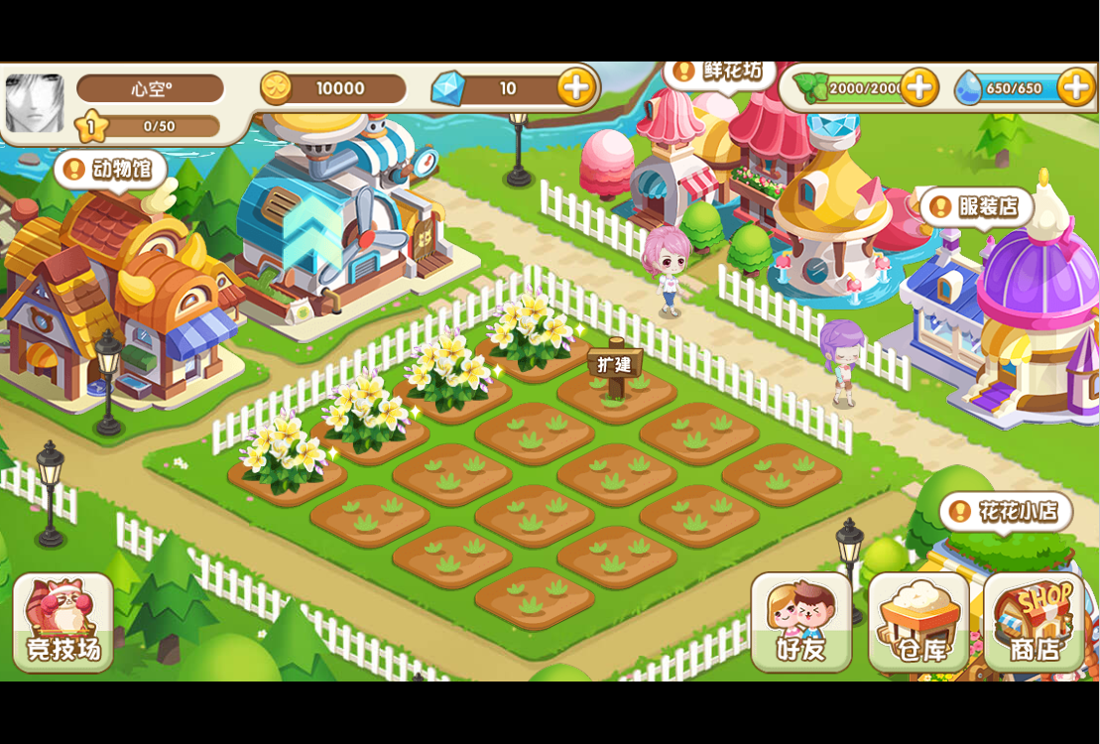



H5版 FLASH版

Slide 22
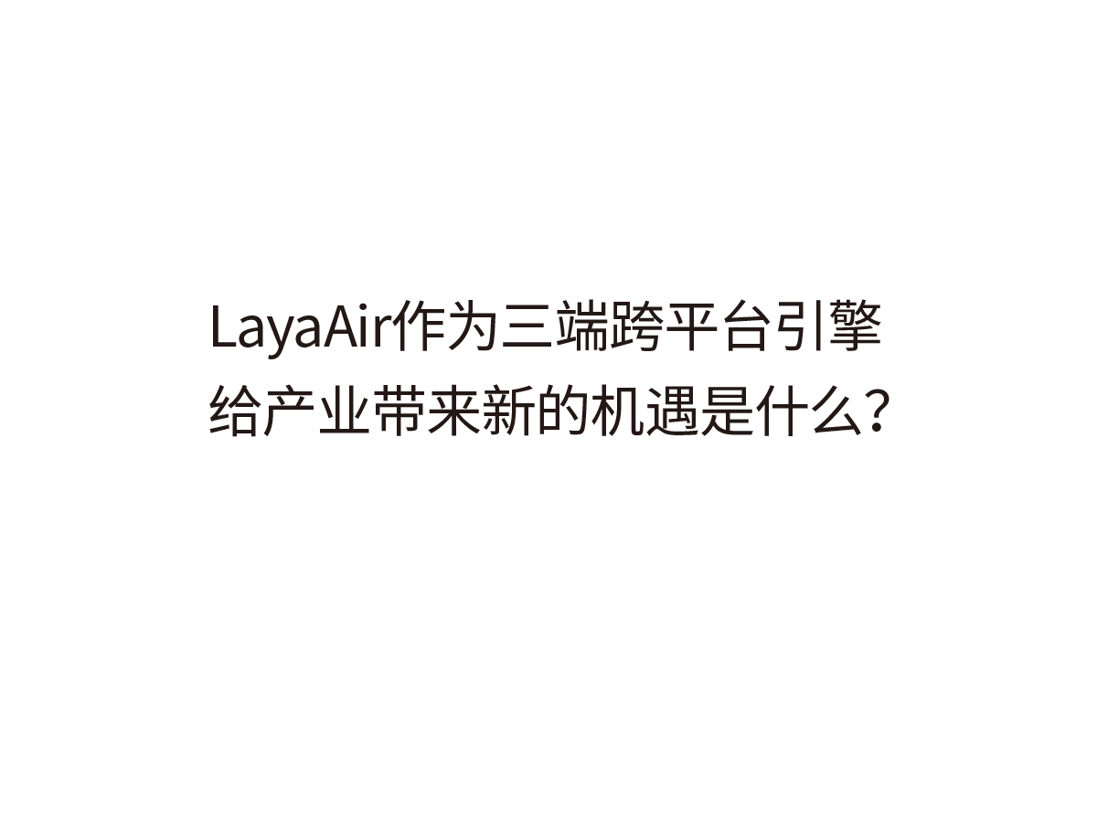

Slide 23
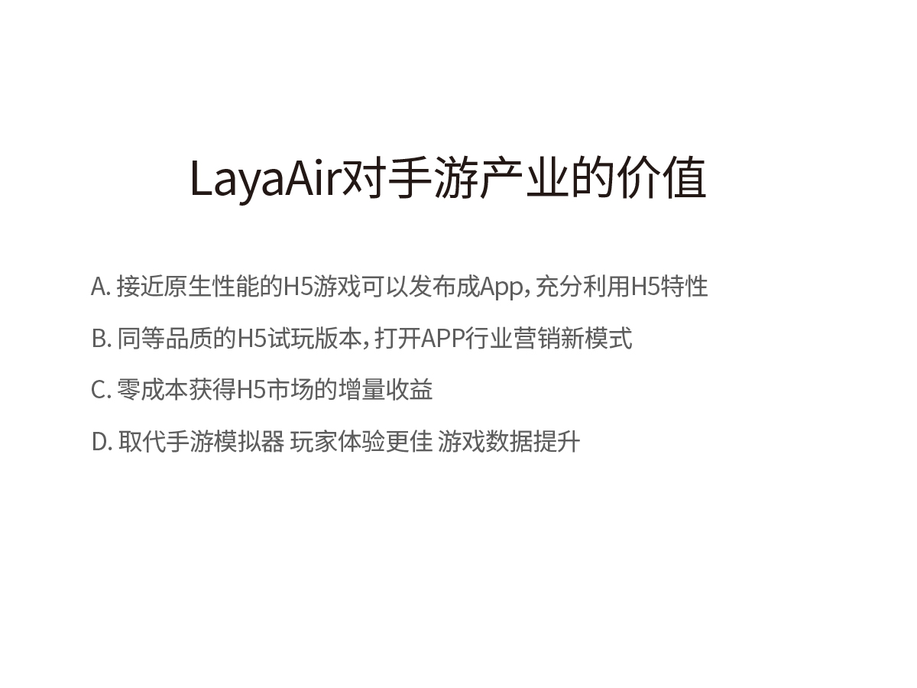

Slide 24
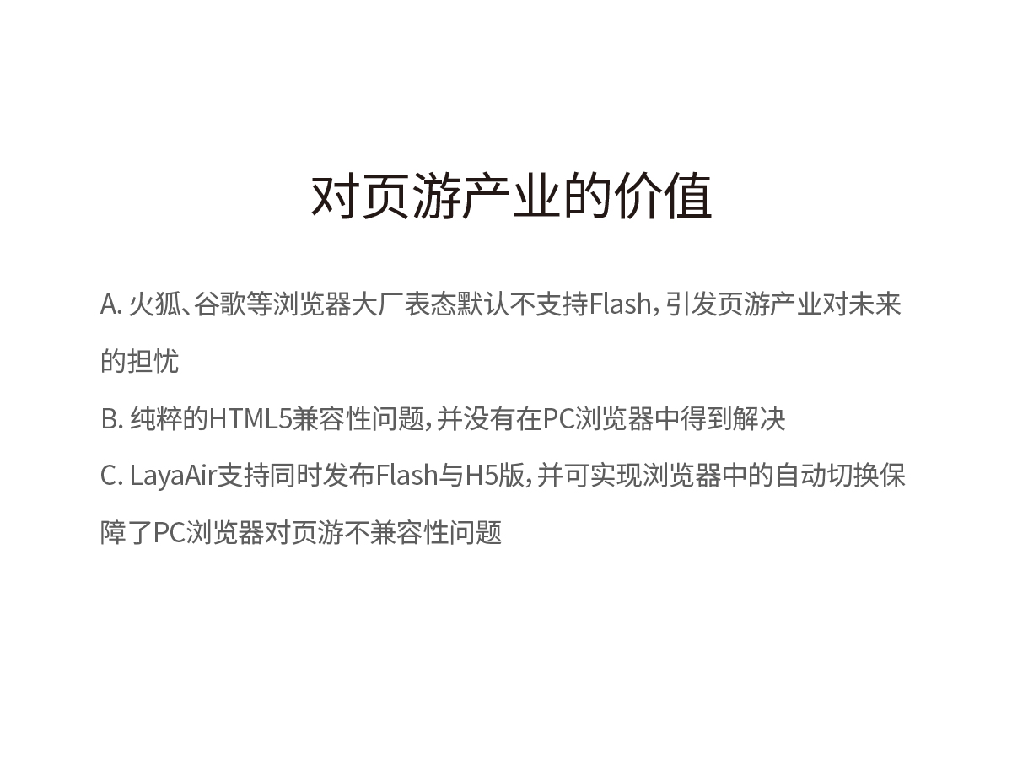

Slide 25
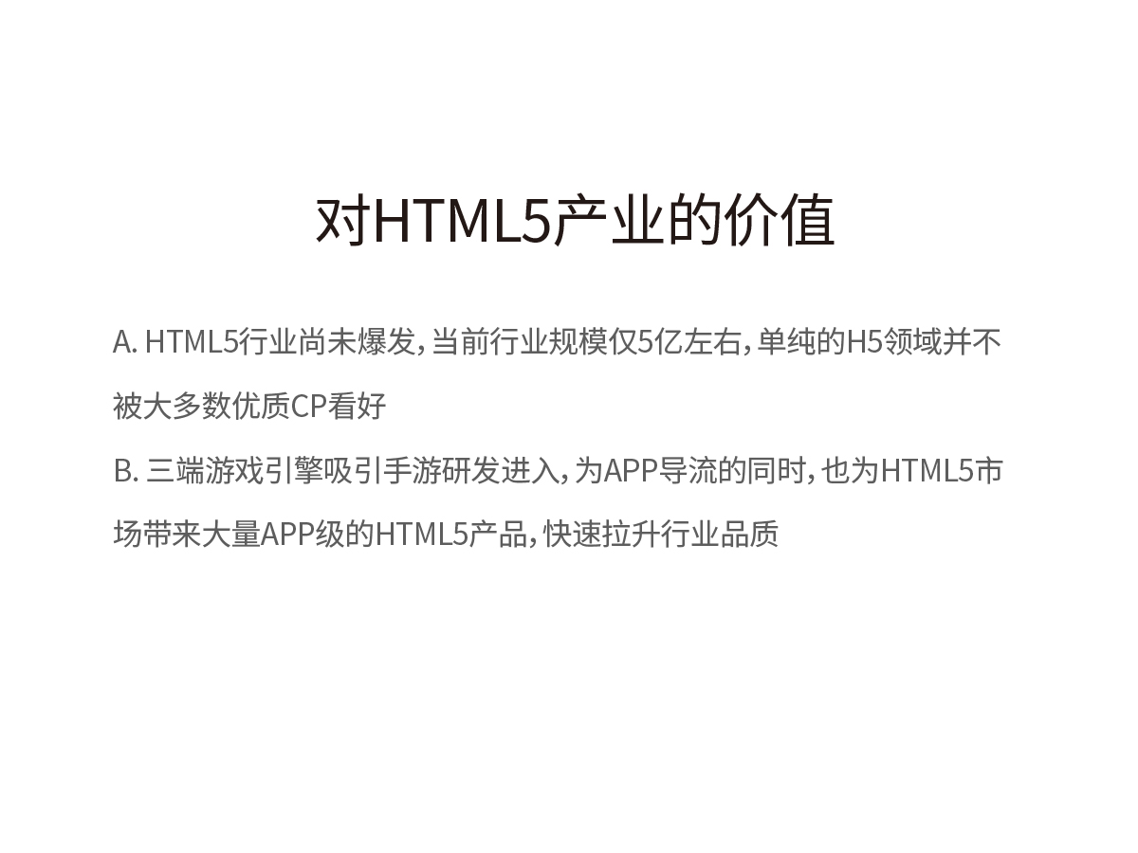

Slide 26
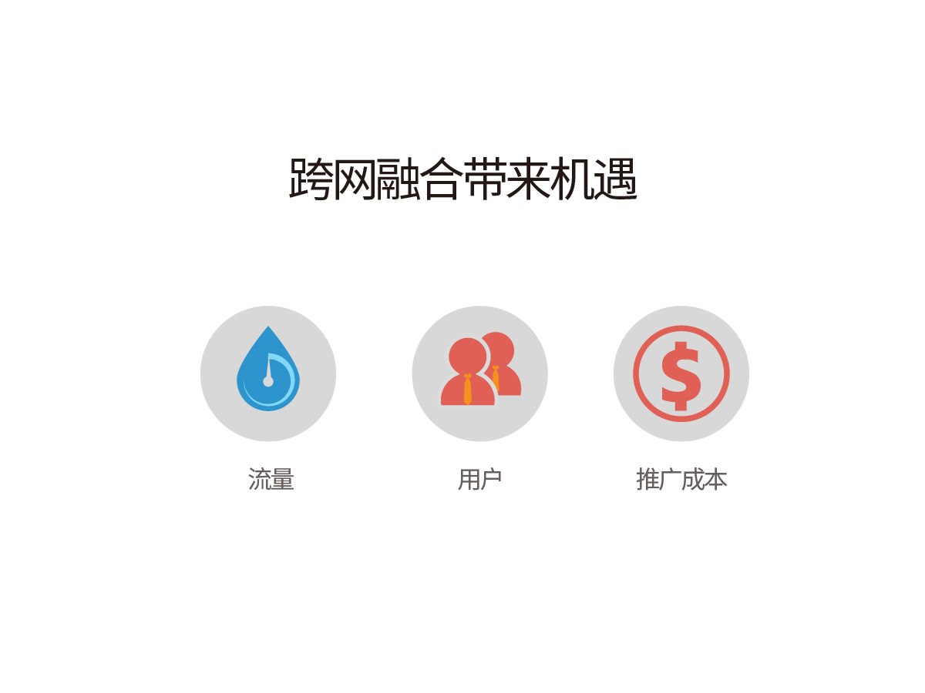

Slide 27
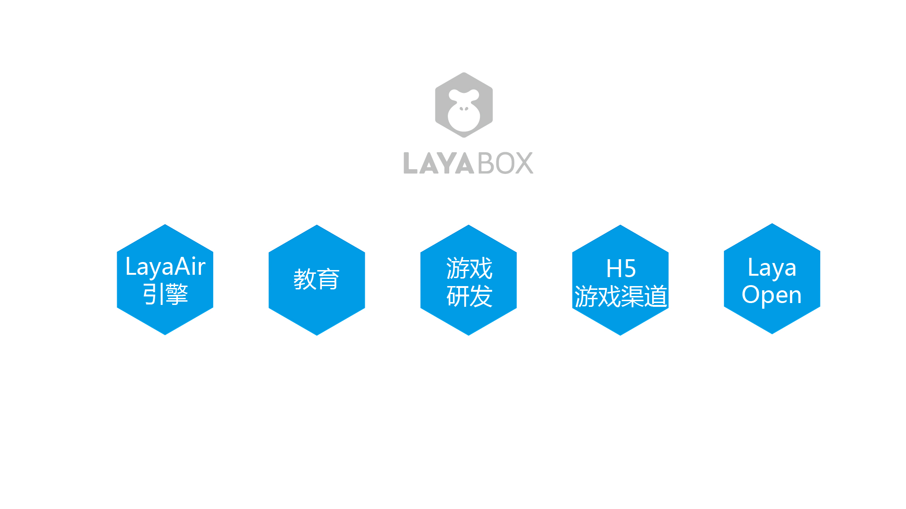

Slide 28
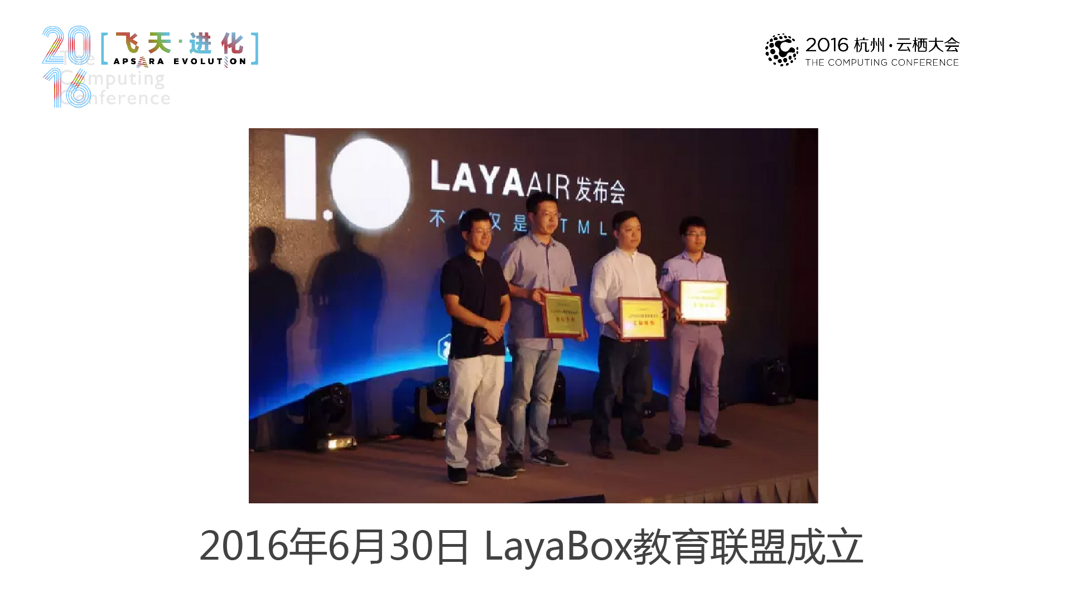

Slide 29


Slide 30
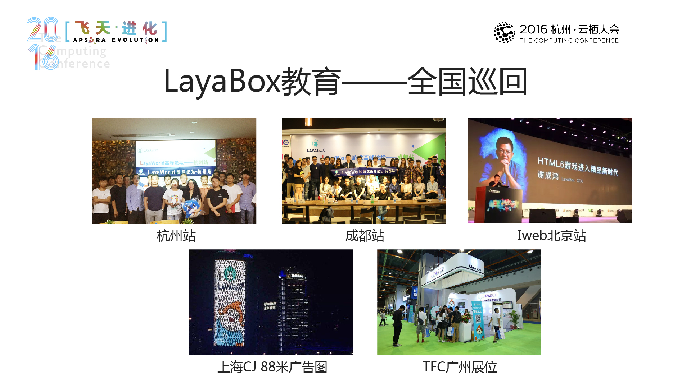

Slide 31
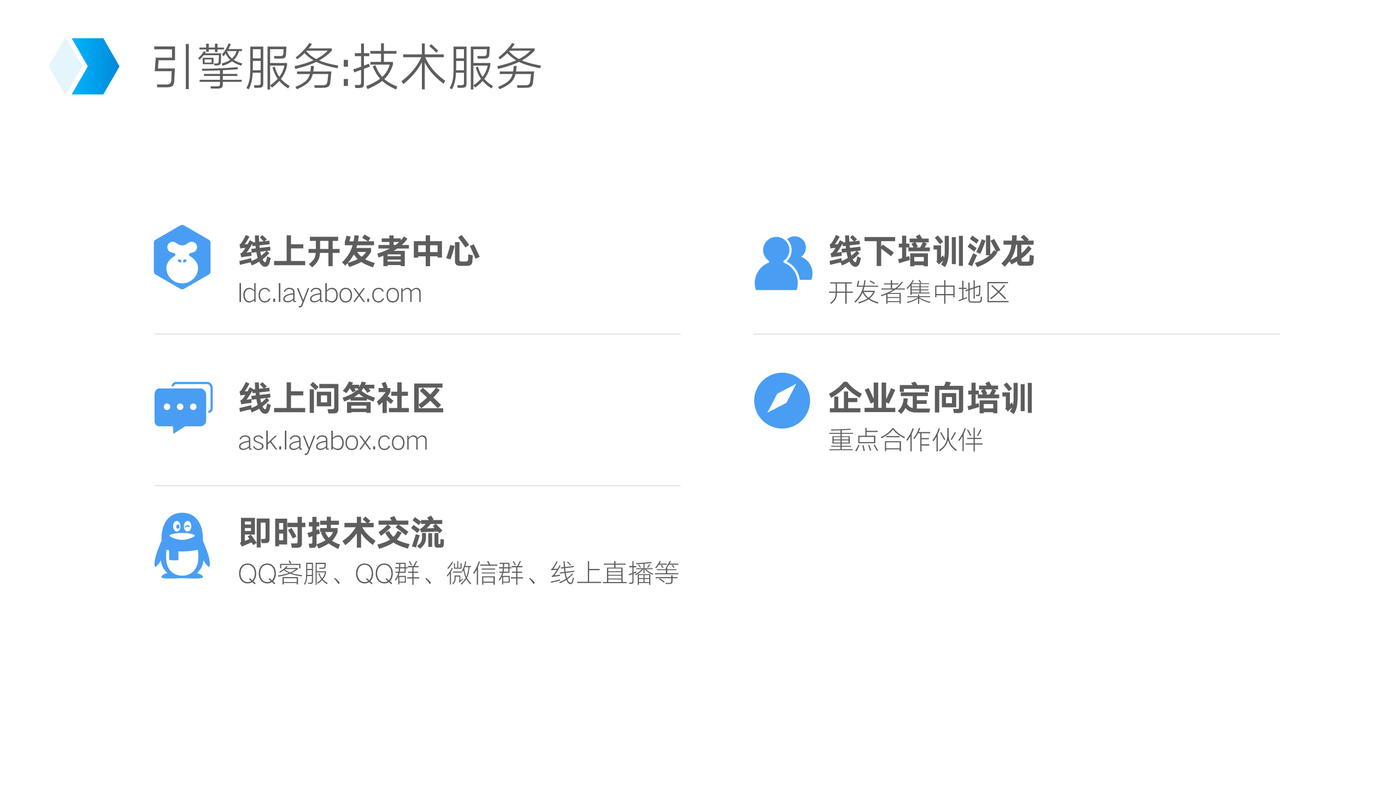


Slide 32
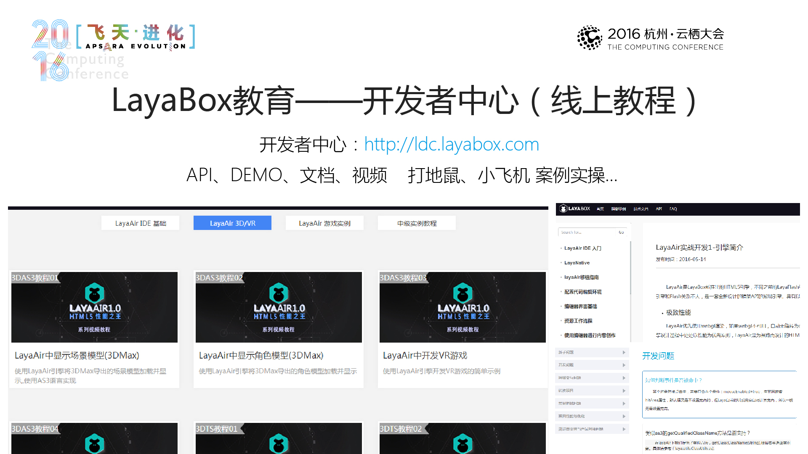

Slide 33

LayaAir技术交流
QQ群:104144216

Slide 34
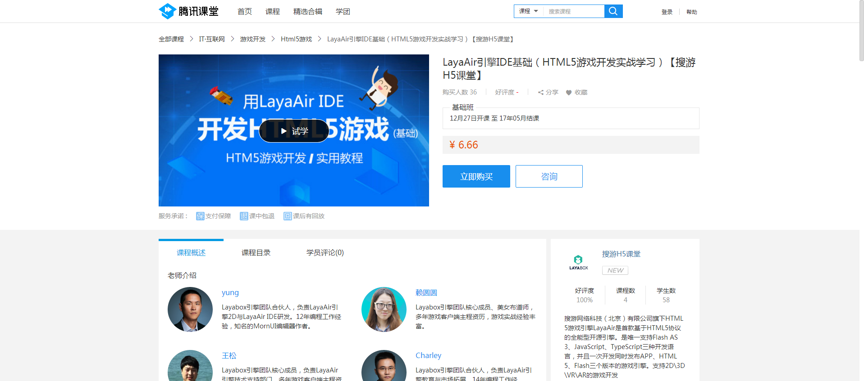


LayaAir腾讯课堂

Slide 35
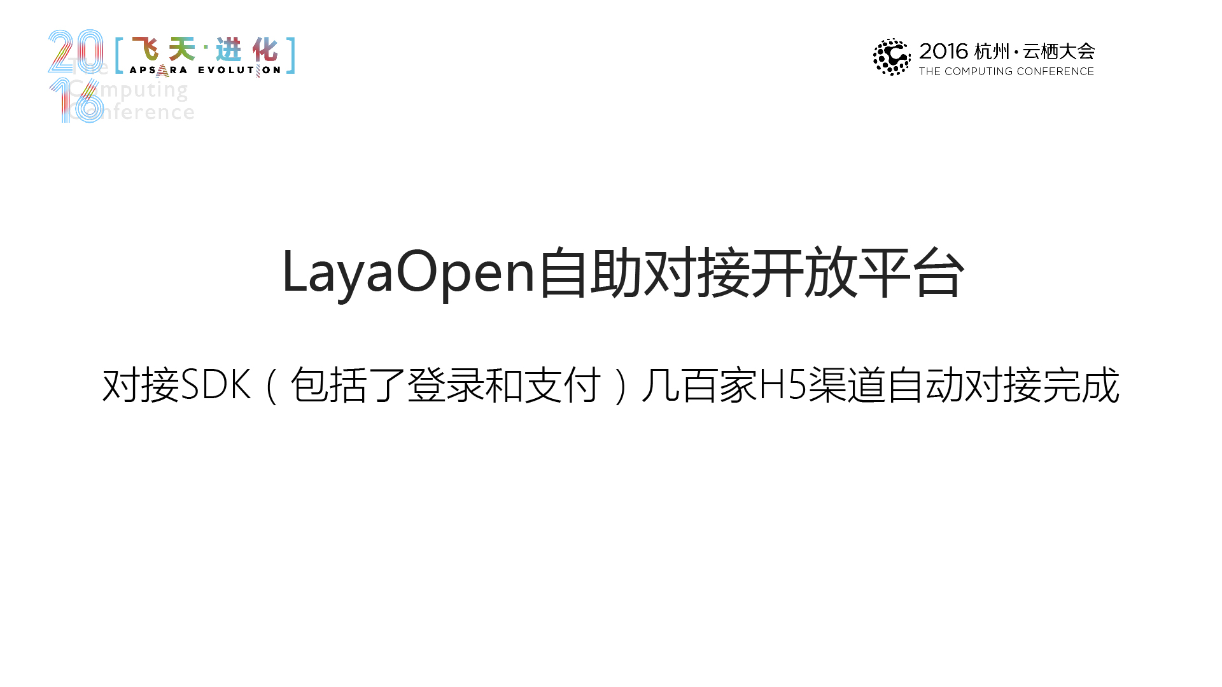
LayaOpen自助对接开放平台
对接SDK（包括了登录和支付）几百家H5渠道自动对接完成

Slide 36



Slide 37
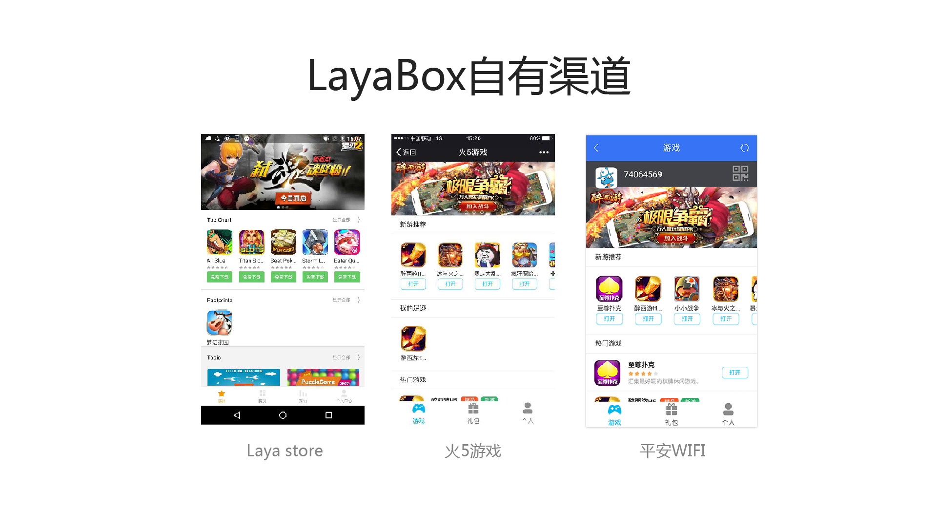

Slide 38
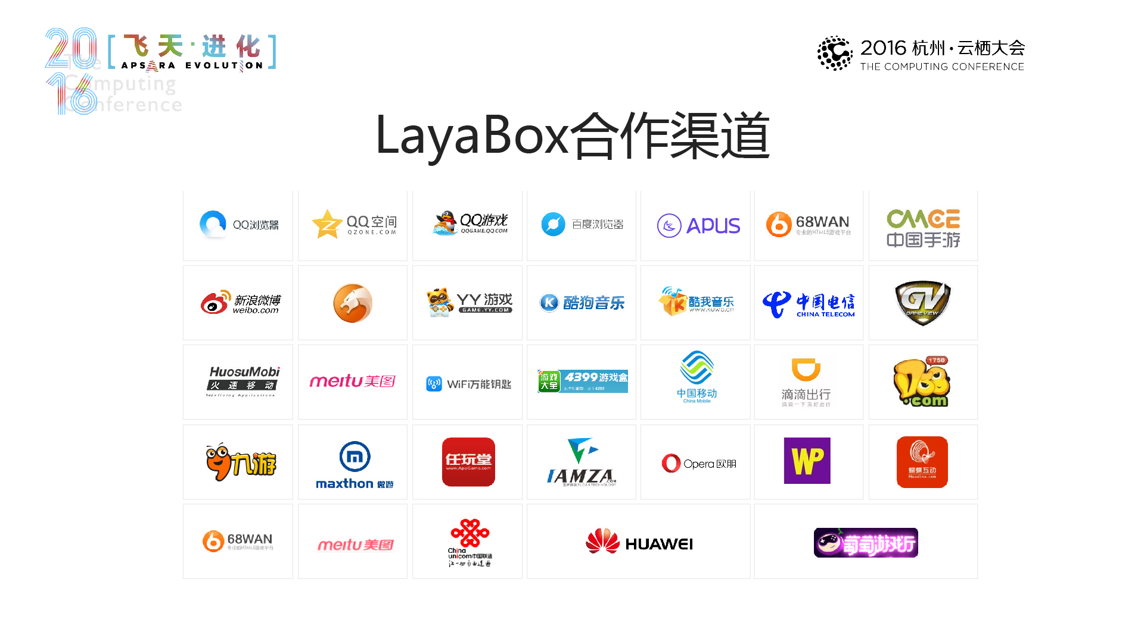

Slide 39
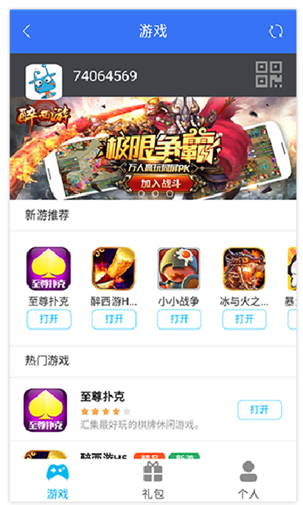
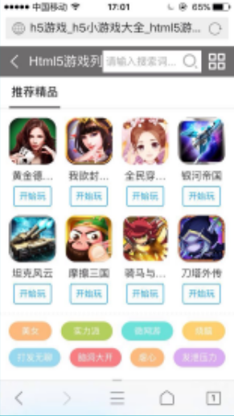
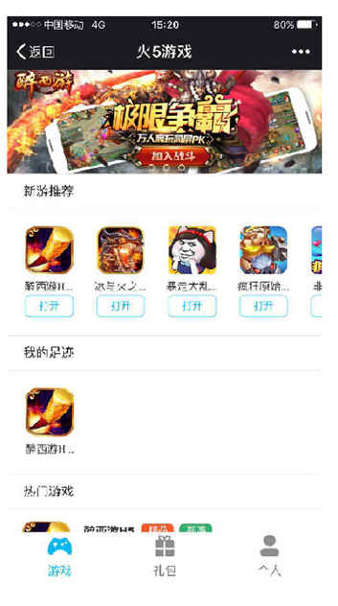
Layabox : 多种合作模式
APP嵌入 移动站点 独立H5平台

Slide 40
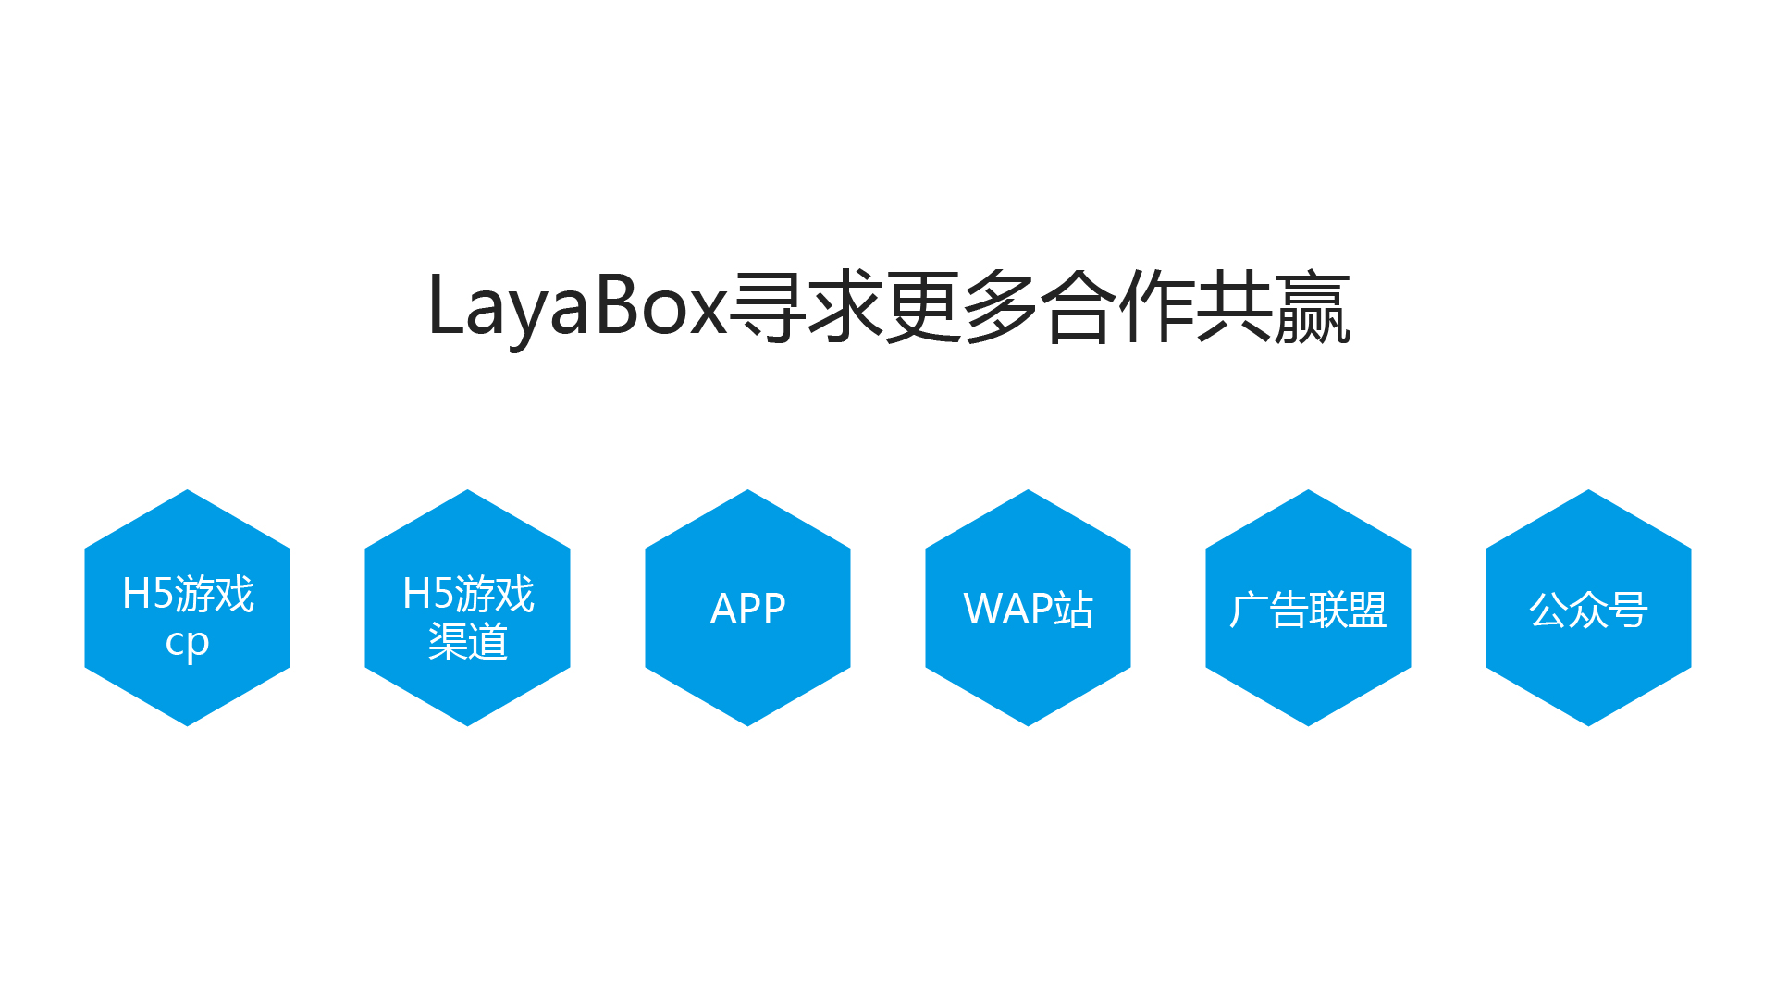

Slide 41


